Slide 1


Slide 2

Prevención riesgo biológico
Enfermedades endémicas
Mayo de 2021

Slide 3

Enfermedades Transmitidas por alimentos
Las enfermedades de origen alimentario, incluidas las intoxicaciones e infecciones, son patologías producidas por la ingestión accidental, incidental o intencional de alimentos o agua, contaminados en cantidades suficientes con agentes químicos o microbiológicos, debido a la deficiencia en el proceso de elaboración, manipulación, conservación, transporte, distribución o comercialización de los alimentos y agua.

Slide 4
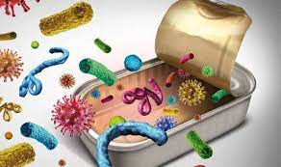
Generalidades
Agentes
Bacterias, virus, hongos, parásitos o sus toxinas, contaminantes químicos como metales pesados y diversas sustancias orgánicas nocivas o químicas.
Modo de transmisión
A través de la ingesta de alimentos o aguas contaminados con microorganismos patógenos, toxinas o agentes químicos.
Reservorio
El principal son las personas manipuladoras de alimentos. Otros potenciales reservorios son los roedores, insectos, utensilios de cocina y el riego con aguas contaminadas o productos alimenticios de animales enfermos.

Slide 5

Epidemiología
Los principales sitios identificados en donde se han presentado brotes de ETA son instituciones o lugares en los que se encuentran concentrados grupos de personas a los cuales se les suministra algún tipo de alimentación; generalmente, al indagar sobre el menú se encuentran implicados alimentos de alto riesgo (cárnicos, lácteos, productos con huevo), cuya manipulación y conservación son muy importantes para evitar que se deterioren y causen daño a la salud.

Slide 6

Cuadro Clínico
  Depende del agente causal.
  La mayoría involucran trastornos gastrointestinales.
  En algunas enfermedades más específicas se presentan o fiebre, fatiga, malestar general, deshidratación, desnutrición, dolor de cabeza, fallas renales y daños hepáticos.
  En las infecciones pueden aparecer inflamación de los tejidos.
  Si la enfermedad es grave y no es tratada adecuadamente, puede atentar contra la vida del paciente.

Slide 7





Medidas Preventivas
  Lavado de manos con agua y jabón por lo menos por 20 segundos antes de tocar la comida, mientras la prepara, después de ir al baño y antes de comer.
  Lave y desinfecte los alimentos antes de consumirlos: en 1 litro de agua agregar 3cc de hipoclorito de sodio o 5cc de vinagre blanco durante 10 minutos, al igual que los cubiertos.
  Separar las comidas crudas de las cocidas.
  Cocinar bien los alimentos y consumirlos en el menor tiempo posible.
  Mantener alimentos tapados.
  Verificar fecha de vencimiento de los alimentos y métodos de conservación.
  Usar agua pura o hervida.

Slide 8

Prevención de enfermedades respiratorias
El sistema respiratorio tiene varias formas de defenderse de las sustancias y los agentes extraños, las condiciones ambientales, el contacto con personas enfermas, y las condiciones de vulnerabilidad o fortaleza de nuestro cuerpo pueden propiciar el surgimiento de enfermedades respiratorias.
Tipos de enfermedades
  Por microorganismos patógenos (bacterias o virus).
  Por sustancias extrañas que penetran en el cuerpo, como polvo o sustancias químicas.
  Por un mal funcionamiento del propio cuerpo (enfermedades hereditarias).

Slide 9
Causas
  Contaminación atmosférica: los altos niveles de contaminantes atmosféricos emitidos principalmente por autos y fábricas han incrementado la incidencia de enfermedades respiratorias.
  Contacto con personas enfermas: cuando alguien esté enfermo es recomendable que se cubra la boca, y si tose o estornuda, que no lo haga frente a otras personas porque libera gran cantidad de microrganismos patógenos que pueden contagiarlas.
  Nutrición: una nutrición deficiente debilita nuestro sistema inmunológico y las mucosas del sistema respiratorio. Las frutas y las verduras que contienen vitaminas A y C, son una muy buena opción para fortalecer las mucosas respiratorias.
  Cambios climáticos: los cambios repentinos en el clima debilitan el sistema inmunológico y los niños y los ancianos son los más vulnerables.

Slide 10
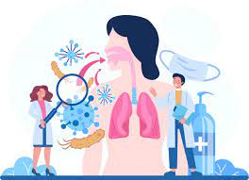
Principales enfermedades
Infecciosas: Neumonía, gripa, amigdalitis, faringitis, laringitis producida por virus, bacterias, u hongos.
Alérgicas: Asma, rinitis.
Cáncer pulmonar: por tabaquismo, factores ambientales (exposición a plomo, asbesto, carbón).
Congénitas: Fibrosis quística.

Slide 11
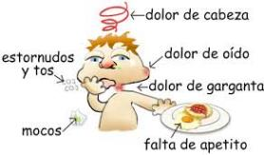
Síntomas generales
Período inferior a 15 días.
Presencia de uno o más síntomas o signos clínicos como, tos, mucosidad nasal, obstrucción nasal, dolor al deglutir, dolor de oído, disfonía, respiración ruidosa, dificultad respiratoria leve.
Puede estar o no acompañada de fiebre.
Si estos síntomas empeoran debe consultar al médico inmediatamente.

Slide 12
Medidas de prevención
Lavarse las manos antes de comer y después de ir al baño.
Cubrir la nariz y la boca al toser y estornudar.
Evitar saludar de beso o de mano a personas enfermas.
No exponerse a una infección bebiendo del mismo vaso de una persona infectada.
Tomar muchos líquidos, para mantenerse hidratado, y evitar consumirlos demasiados fríos.
Evitar respirar por la boca.
Mantenerse abrigado en temporada de frío.
Evitar cambios bruscos de temperatura.
Evitar el tabaquismo y el estar en lugares cerrados donde hay personas que fuman.
¡Nunca automedicarse! ¡Frente a complicaciones consultar inmediatamente al médico!

Slide 13
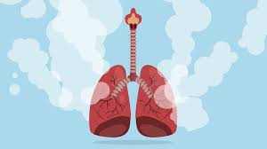
Tratamiento
De acuerdo al agente patógeno se enfocará el tratamiento
Para el caso de la gripa, faringitis y laringitis (virus), solo se requiere manejo de los síntomas.
Las demás enfermedades requieren manejo médico específico.

Slide 14

Dengue
El dengue es una enfermedad causada por un virus el cual es transmitido por la picadura de un insecto denominado Aedes aegypti que se encuentra ampliamente distribuido en todo el territorio nacional, principalmente porque el 80% de municipios están por debajo de los 1800 msnm donde existen condiciones ambientales aptas para la aparición de este mosquito.
En los 8 a 12 días posteriores puede desarrollar síntomas como fiebre, escalofrío, dolor de huesos y debilidad, que en la mayoría de los casos desaparecen más o menos a los 8 días.
En algunos casos, esta forma, antes denominada dengue clásico, puede complicarse y provocar un dengue grave el cual, si no es cuidado apropiadamente, puede llevar a la muerte.

Slide 15
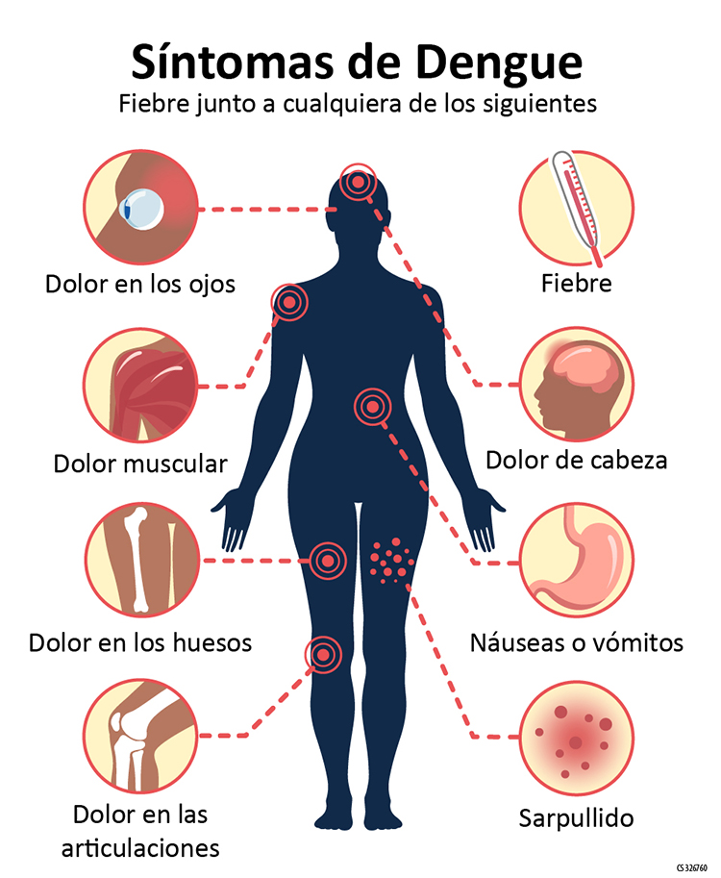
Síntomas
Fiebre, dolor de cabeza, debilidad, dolor muscular, malestar general, dolor detrás de los ojos, y ha estado o vive en municipios de tierra caliente a menos de 1800 msnm.
Siga las indicaciones del médico, evite la deshidratación, mantenga quietud y NO SE AUTOMEDIQUE.
No consuma ácido acetilsalicílico (aspirina), diclofenaco, ibuprofeno, etc.
Signos de alarma: si además de lo anterior, presenta dolor abdominal, sangrados, diarrea, vómito persistente, somnolencia o cada día se siente peor, consulte de inmediato a un servicio de salud.

Slide 16

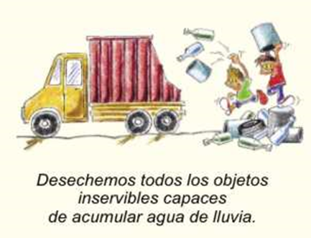


Medidas de prevención
Disminuir la reproducción de los mosquitos eliminando los lugares donde ponen sus huevos, principalmente los envases artificiales que acumulan agua.
Cambiar frecuentemente el agua de los bebederos de animales y floreros, para evitar los criaderos de larvas, conocidas en algunas regiones como gusarapos.
Lavar las paredes internas de las albercas y tanques con abundante agua, jabón, hipoclorito y un cepillo de cerdas duras de 5 a 10 minutos al menos cada 8 días.
Tapar los recipientes con agua.
Eliminar la basura acumulada.
Protegerse de las picaduras colocando tela metálica o anjeo en puertas y ventanas.

Slide 17
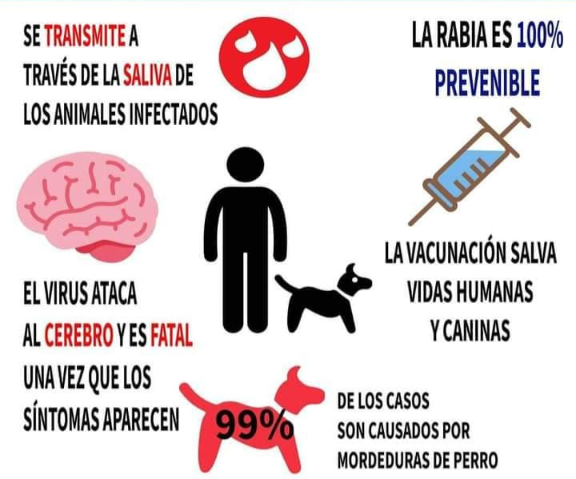
Agresiones por animales transmisores de rabia
        Es una zoonosis (enfermedad transmitida al ser humano por los animales) causada por el virus de la rabia, familia Rhabdoviridae, género Lyssavirus, que afecta a animales domésticos y salvajes, y se propaga a las personas a través del contacto con la saliva infectada a través de mordeduras o arañazos. Una vez que aparecen los síntomas, la enfermedad es casi siempre mortal.
        Se caracteriza por una irritación en los sistemas nerviosos centrales, seguida de parálisis y muerte.

Slide 18
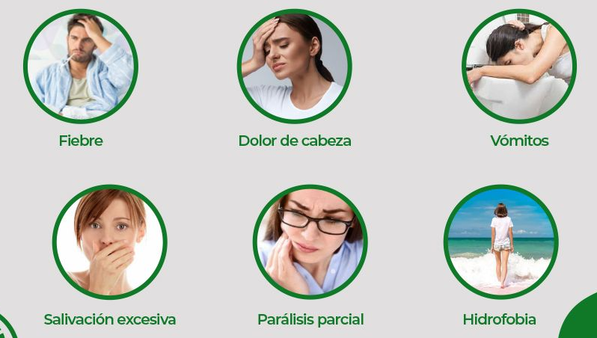
Síntomas
        Fiebre de 38°C, cefalea y depresión nerviosa. Posteriormente la temperatura llega a los 40-42°C.
        Inquietud y agresividad.
        Espasmos dolorosos en la laringe con dificultad para a respirar y tragar que se extienden al tronco y las extremidades en forma intermitente y acompañados por temblores generalizados, taquicardia y detención de la respiración. Cualquier tipo de excitación puede provocarlos (luminosa, sonora, aérea, etc.).
        Hidrofobia (espasmos violentos cuando ve o bebe agua).
        Ataques de terror y depresión nerviosa: agresividad, accesos de furia, alucinaciones visuales y auditivas, babeo y delirio.
        Parálisis fláccida del rostro, de la lengua, de los músculos de la deglución, de los oculares, y de las extremidades.

Slide 19

Medidas preventivas
        Eliminación de la rabia canina mediante la vacunación de los perros.
        Inmunización preventiva de las personas que tienen ocupaciones de alto riesgo, como trabajadores de laboratorio que manipulan virus y personas que estén en contacto directo, por razones profesionales con murciélagos, animales carnívoros y otros mamíferos de zonas afectadas por la rabia.
        Sensibilización sobre la enfermedad en zonas endémicas.

Slide 20
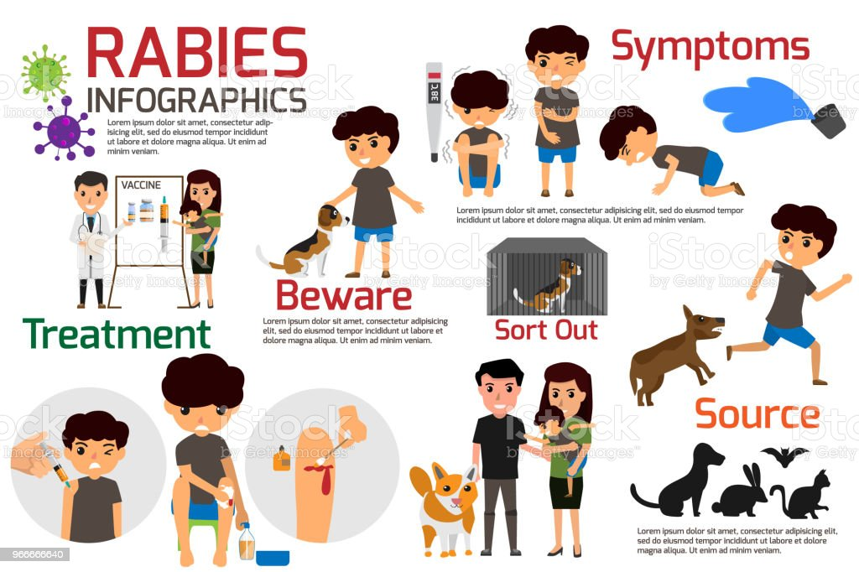
Tratamiento
        Lavado inmediato y concienzudo de la herida durante un mínimo de 15 minutos con agua y jabón, povidona yodada.
        Inmunización con la vacuna antirrábica a personas que hayan estado en contacto con un animal que pueda tener rabia. Se requiere cinco inyecciones.

Slide 21

Salud sexual y reproductiva
        Con frecuencia oyes hablar de la importancia de la salud física, mental, y espiritual, pero sentir confianza sobre tu sexualidad también es importante. Lograr salud sexual permite:
        Relaciones saludables
        Planificación del embarazo
        Prevención de enfermedades
        Es esencial estar bien informado sobre todos los aspectos de la salud sexual y qué se necesita para tener una vida sexual satisfactoria. De la misma manera, es importante estar consciente de los factores que pueden complicar la salud sexual. No permitas que la vergüenza te impida hablar sobre tus preocupaciones o hacer preguntas a tu médico u otros proveedores de atención médica.

Slide 22

Salud sexual y reproductiva
        La sexualidad es una parte importante del ser humano. El amor, el afecto y la intimidad sexual representan un papel importante en las relaciones saludables. También contribuyen con su sentido del bienestar. Pero algunos trastornos pueden afectar la capacidad de los hombres y de las mujeres de tener relaciones sexuales o disfrutarlas.
        Los factores que puede afectar la salud sexual incluyen:
        Temor a un embarazo no deseado
        Preocupaciones sobre la infertilidad
        Enfermedades de transmisión sexual
        Enfermedades crónicas como cáncer o enfermedades del corazón
        Medicamentos que afectan el deseo sexual o el rendimiento

Slide 23
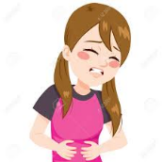
¿Qué son las ETS?
        Es el conjunto de enfermedades producidas por bacterias, hongos, virus y parásitos cuya transmisión se produce por relaciones sexuales (vaginal, anal y oral).
        Son muy comunes, y muchas personas que las tienen no presentan síntomas. Sin tratamiento, las ETS pueden causar serios problemas de salud. La buena noticia es que hacerse la prueba no es complicado y que la mayoría de estas enfermedades son fáciles de tratar.
        La mayoría de las ETS afectan tanto a hombres como a mujeres, pero en muchos casos los problemas de salud que provocan pueden ser más graves en las mujeres. Si una mujer embarazada padece de ETS, puede causarle graves problemas de salud al bebé.

Slide 24

Factores de riesgo
        Corta duración de las relaciones de pareja.
        Prácticas sexuales: Prostitución, Bisexualidad, Promiscuidad.
        Relaciones sexuales sin protección. (No uso de Condón)
        Almacenamiento y uso incorrecto del Condón, (hace que baje la calidad y efectividad del producto).
        Falta de información.
        Algunas ETS, No generan síntomas.
        La automedicación y tratamientos inadecuados.

Slide 25

E.T.S. más frecuentes
        Clamidia
        Blenorragia o Gonorrea
        Sífilis
        Sida
        Herpes genital
        Verruga genital - condilomas

Slide 26
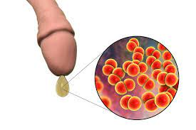
Blenorragia
        También llamada Gonocócica o gonorrea, la produce la bacteria Neisseria gonorrhoeae.
        Es más común en los adultos jóvenes. Puede contraerse a través del sexo vaginal, oral o anal con una pareja infectada. Una mujer embarazada puede transmitírsela a su bebé durante el parto.
        Algunas veces, la gonorrea no provoca síntomas. De no tratarse, puede causar problemas en la próstata y testículos.
        Síntomas:
        Dolor en la parte inferior del abdomen.
        Secreción de color blanco, amarillo o verde del pene.
        Ardor o dolor para la micción.
        Mal olor de las secreciones o en la relación sexual.

Slide 27
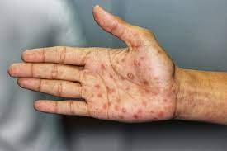
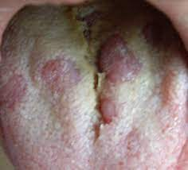
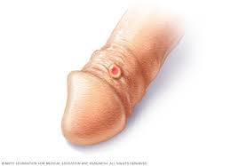
Sífilis
        Causada por la bacteria Treponema pallidum. Puede causar complicaciones a largo plazo o la muerte si no se trata de manera adecuada. La enfermedad evoluciona por etapas.
        Primera Etapa: 1-12 semanas después del contacto. Ulceración en genitales, boca y ano (chancro).
        Segunda Etapa: hasta 6 meses. Manchas en pecho espaldas y extremidades.
        Tercera Etapa: hasta 3 años o más. Lesiones a nivel de corazón, vasos, medula y cerebro.

Slide 28
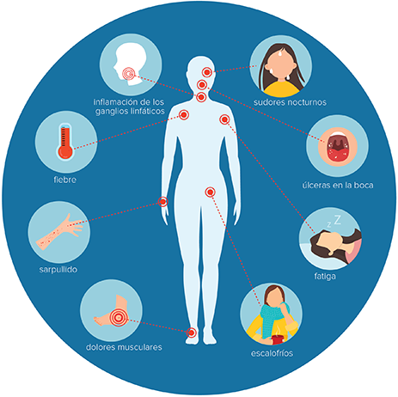
VIH – SIDA
        Es uno de los problemas de salud más grave en todo el mundo. Se transmite tanto sexual, como vertical (mamá a bebé), y a través de hemoderivados. Destruye las defensas y es propenso a todo tipo de enfermedades oportunistas: gripe, diarrea, tuberculosis. Los síntomas pueden tardar años en aparecer. Mientras tanto son portadores.
        Síntomas:
        Cansancio, fatiga, diarrea.
        Inflamación de ganglios.
        Pérdida importante de peso, sin causa aparente.
        Propensión a adquirir infecciones con frecuencia y raras.

Slide 29
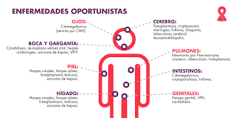
VIH – SIDA
        Diagnostico:
        Examen médico.
        Análisis de secreciones.
        Paraclínicos. Análisis hematológico.
        Tratamiento:
        Medicamentos antiretrovirales indicados
        Seguimiento médico permanente.

Slide 30
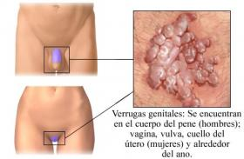
Condilomas – verrugas genitales
        Las verrugas genitales son la infección de transmisión sexual más frecuente. Son proliferaciones benignas en su mayoría debidas a la infección por el Virus del Papiloma Humano (VPH), pero requieren hacer diagnóstico diferencial con otras ITS como los condilomas planos sifilíticos o molluscum contagiosum. La vía de transmisión fundamental es la sexual, por contacto directo.
        Aunque la mayoría de las infecciones son subclínicas o latentes (el paciente no tiene lesiones visibles y por lo tanto no sabe que está infectado y que puede infectar). El periodo de incubación varía mucho, lo habitual es de 3 a 6 meses, aunque puede ir de pocas semanas a más de un año, por lo que saber desde cuando está infectado el paciente o quién lo ha infectado es muy difícil. Se estima que un 75% de la población sexualmente activa ha tenido o tendrá infección por el VPH, un 15% presenta infección activa y solo un 1% condilomas.

Slide 31
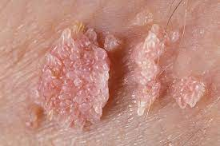
Condilomas – verrugas genitales
        Diagnóstico
        El diagnóstico suele ser clínico.
        Genitoscopia o por biopsia.
        Las pruebas específicas para determinar el VPH (PCR) por lo general no están indicadas en el abordaje de las verrugas genitales.
        Tratamiento
        El objetivo del tratamiento es eliminar las verrugas, no el virus y por lo tanto las recidivas (nuevos brotes de verrugas) tras el tratamiento inicial son frecuentes. Existen muchos tratamientos diferentes para las verrugas genitales sin que ninguno de ellos haya demostrado ser superior a los otros: cirugía, crioterapia, pomadas, líquidos, láser, etc.

Slide 32
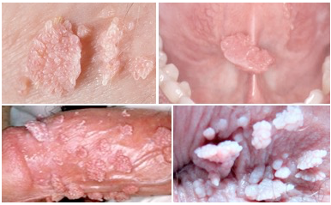
Condilomas – verrugas genitales
        ¿Cómo se puede prevenir?
        Al ser una infección que se transmite por el contacto sexual (no es necesaria la penetración) el preservativo protege, pero no es ni mucho menos 100% efectivo, ya sea porque no cubre todas las superficies o por el contacto genital que hay previo a la colocación del preservativo (durante el juego amoroso).
        Otra forma de prevenir la infección es la vacunación contra el virus del papiloma humano (vacuna cuatrivalente). que ya está establecida en nuestro medio para las niñas de más de 12 años (sobre todo antes de iniciar la actividad sexual) y que también se puede colocar en niños.

Slide 33
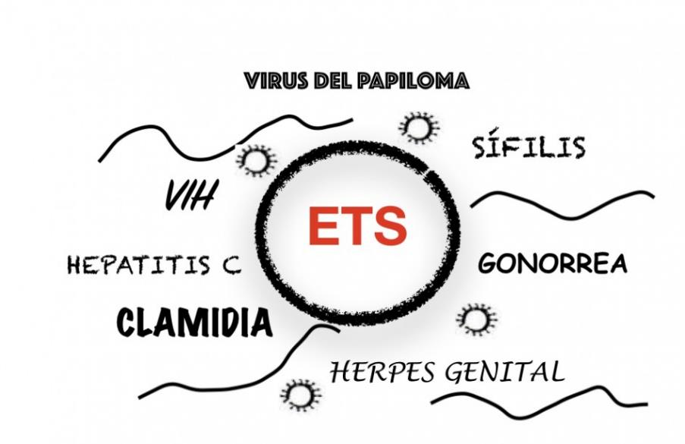
Otras ETS
        Existen más de 20 tipos de ETS, que incluyen: Clamidia (Bacteria), herpes genital (virus), Gonorrea (bacteria), VIH/SIDA (virus), tricomona (parásito).

Slide 34

Prevención ETS
        Abstenerse del contacto sexual o tener una relación estable, mutuamente monógama, con una pareja a quien se la han hecho pruebas y se sabe que no está infectada. Tratar de conocer a nuestra pareja, pasado sexual, estado físico.
        Evitar el contacto con secreciones (sangre, semen y demás fluidos corporales) de otra persona.
        Uso de condón de látex, idealmente con espermicida.
        Evaluación anual para hombres y mujeres, pruebas diagnósticas de rutina y anticuerpos.
        Ante cualquier duda consulte a su médico.
        ¡No se auto medique!!!
        Los antibióticos pueden tratar las ETS causadas por bacterias o parásitos. No hay cura para ETS causada por un virus, pero los medicamentos pueden ayudar con los síntomas y mantener la enfermedad bajo control.

Slide 35
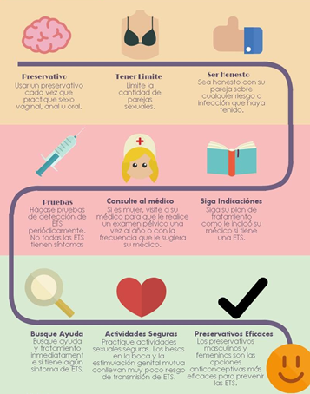
Prevención ETS

Slide 36

Gracias.

